Slide 1
Федеральное государственное образовательное учреждение высшего образования
ЗАБАЙКАЛЬСКИЙ ГОСУДАРСТВЕННЫЙ УНИВЕРСИТЕТ
ВОЕННЫЙ УЧЕБНЫЙ ЦЕНТР
Модуль тактической и тактико-специальной подготовки
Лекция № 1
Тема № 1. «Введение в военную специальность»

Slide 2
УЧЕБНЫЕ ВОПРОСЫ:
1.Организация учебно-воспитательного процесса в военном учебном центре.
2. Краткая история создания и развития военной кафедры, ее задачи, структура и традиции.
3. Права и обязанности студентов, проходящих военную подготовку.
4. Командование и состав ВС РФ. Военные округа.
5. Вооружение и военная техника.

Slide 3
1. Организация учебно-воспитательного процесса в военном учебном центре
Учебно-воспитательного процесс в военном учебном центре проводится методом единого военного дня.
Обучение ведется в соответствии с расписанием
Дни проведения занятий с учебными взводами военного учебного центра Забайкальского государственного университета в ФОК в I семестре 2024-2025 учебного года
Время проведения | Номер учебного взвода | Дни недели | Место проведения тренировок | Примечание
16.00 - 17.00 | 233 | Понедельник | Универсальный зал
17.00 - 18.00 |  |  | Тренажерный зал
16.00 - 17.00 | 241 | Вторник | Универсальный зал
17.00 - 18.00 |  |  | Тренажерный зал
16.00 - 17.00 | 242 | Среда | Универсальный зал
17.00 - 18.00 |  |  | Тренажерный зал
16.00 - 17.00 | 243 | Четверг | Универсальный зал
17.00 - 18.00 |  |  | Тренажерный зал
Дни проведения занятий с учебными взводами военного учебного центра Забайкальского государственного университета в ФОК во II семестре 2024-2025 учебного года
Время проведения | Номер учебного взвода | Дни недели | Место проведения тренировок | Примечание
16.00 - 17.00 | 233 | Понедельник | Универсальный зал
17.00 - 18.00 |  |  | Тренажерный зал
16.00 - 17.00 | 241 | Вторник | Универсальный зал
17.00 - 18.00 |  |  | Тренажерный зал
16.00 - 17.00 | 242 | Среда | Универсальный зал
17.00 - 18.00 |  |  | Тренажерный зал
16.00 - 17.00 | 243 | Четверг | Универсальный зал
17.00 - 18.00 |  |  | Тренажерный зал
16.00 - 17.00 | 251 | Пятница | Универсальный зал
17.00 - 18.00 |  |  | Тренажерный зал
16.00 - 17.00 | 252 | Пятница | Тренажерный зал
17.00 - 18.00 |  |  | Универсальный зал
Даты проведения занятий с учебными взводами военного учебного центра Забайкальского государственного университета в I семестре 2024-2025 учебного года
Кол-во занятий | Дни занятий |  |  |  | Примечание
 | учебный взвод № 233 | учебный взвод № 241 | учебный взвод № 242 | учебный взвод № 243
1 | 03.09.2024 г. | 04.09.2024 г. | 05.09.2024 г. | 06.09.2024 г.
2 | 11.09.2024 г. | 12.09.2024 г. | 13.09.2024 г. | 09.09.2024 г.
3 | 19.09.2024 г. | 20.09.2024 г. | 16.09.2024 г. | 17.09.2024 г.
4 | 27.09.2024 г. | 23.09.2024 г. | 24.09.2024 г. | 25.09.2024 г.
5 | 30.09.2024 г. | 01.10.2024 г. | 02.10.2024 г. | 03.10.2024 г. | занятия в 212 ОУЦ
6 | 08.10.2024 г. | 09.10.2024 г. | 10.10.2024 г. | 11.10.2024 г.
7 | 16.10.2024 г. | 17.10.2024 г. | 18.10.2024 г. | 14.10.2024 г.
8 | 24.10.2024 г. | 25.10.2024 г. | 21.10.2024 г. | 22.10.2024 г.
9 | 01.11.2024 г. | 28.10.2024 г. | 29.10.2024 г. | 30.10.2024 г.
10 | 05.11.2024 г. | 06.11.2024 г. | 07.11.2024 г. | 08.11.2024 г.
11 | 11.11.2024 г. | 12.11.2024 г. | 13.11.2024 г. | 14.11.2024 г. | занятия в 212 ОУЦ
12 | 20.11.2024 г. | 21.11.2024 г. | 22.11.2024 г. | 18.11.2024 г.
13 | 28.11.2024 г. | 29.11.2024 г. | 25.11.2024 г. | 26.11.2024 г.
14 | 06.12.2024 г. | 02.12.2024 г. | 03.12.2024 г. | 04.12.2024 г.
15 | 09.12.2024 г. | 10.12.2024 г. | 11.12.2024 г. | 12.12.2024 г.

Slide 4
Распорядок дня курсантов военного учебного центра при ЗабГУ
Учебный день в ВУЦ:
Инструктаж наряда по военному учебному центру
(день предшествующий заступлению) 16.00 – 16.40
2. Развод перед началом учебных занятий:
- построение, проверка внешнего вида и наличия студентов, подъём флага 08.15 – 08:25
3. Учебные занятия:
- 1-ый час занятий 08:30 - 09:15
- 2-ой час занятий 09:20 - 10:05
- 3-ий час занятий 10:15 - 11:00
- 4-ый час занятий 11:05 - 11:50
- 5-ый час занятий 12:00 - 12:45
- 6-ой час занятий 12:50 - 13:35
4. Перерыв на обед 13.35 - 14.25
5. Самоподготовка:
- 1-ый час самоподготовки 14.30 – 15.15
- 2-ой час самоподготовки 15.20 – 16.05
6.Тренировки, воспитательные мероприятия 16.15 – 17.00
7. Подведение итогов военного дня, наведение порядка и сдача аудиторий дежурному офицеру 17.00 – 17.15
8. Окончание военного дня 17.20

Slide 5
Расположение военного учебного центра:
Изолированное расположение от других подразделений вуза двухэтажного здания в центре города (ул. Бабушкина, 143) площадью около 500 кв.м., обеспечивающего возможность организации и поддержания внутреннего порядка военного учебного центра в соответствии с требованиями общевойсковых уставов ВС РФ, 21 помещение, используемое в качестве учебно-вспомогательных пространства, огороженная площадка во дворе здания, которая может быть приспособлена для нужд военного учебного центра:
На цокольном этаже находятся аудитории и кабинеты:
1 – Электронный тир;
2 – помещение охраны;
3 – комната для хранения оружия;
4 – класс для занятий по РХБ защите;
5 – гардероб;
6 – Склад ВТИ;
7 – место для уборочного инвентаря;

Slide 6
Расположение военного учебного центра:
На первом этаже находятся аудитории и кабинеты:
11 – кабинет начальника общего отдела;
12 – лекционная аудитория, класс военно-политической подготовки;
13 – туалет для студентов ВУЦ;
14 – библиотека;
15 – класс огневой подготовки;
На втором этаже находятся аудитории и кабинеты:
21 – кабинет начальника военного учебного центра;
22 – туалет для сотрудников ВУЦ;
23 – Класс подготовки по связи;
24 – класс инженерной подготовки;
25 – кабинет Методический кабинет, преподавательская;
Чердачное помещение.

Slide 7
Расположение военного учебного центра:
Учебный корпус, ул. Бабушкина 125, строение № 1,2:
1 – класс технической подготовки БМП-2;
2 – класс технической подготовки и вождения;
3 – класс тактической подготовки;
4,5,6,7 – классы по модулю тактико-специальной подготовки;
В данный момент проводится ремонт.

Slide 8
Расположение военного учебного центра:
1. Строевой плац и место построения для развода на учебные занятия находится на улице перед зданием военного учебного центра;
2. Площадка для отработки нормативов по боевой подготовке; 3. Площадка для отработки нормативов по РХБ защите;
4. Физкультурно оздоровительный комплекс для занятий по физической подготовке ул. Баргузинская 43а;
Доступ на территорию военного учебного центра осуществляется через главный вход здания с предъявлением пропуска на вахте цокольного этажа.

Slide 9
Виды занятий на ВУЦ:
- аудиторные (лекции, семинары, ГЗ, ПЗ);
- самостоятельная работа (индивидуальное задание, проработка учебного материала, подготовка к ПЗ, ГЗ, КР, экзаменам).
Формы контроля знаний студентов:
Итоговая аттестация по военной подготовке проводится в форме итогового междисциплинарного экзамена, с выставлением итоговой оценки («отлично», «хорошо», «удовлетворительно», «неудовлетворительно»), в ходе которого устанавливается уровень теоретической и практической подготовки выпускников к выполнению военно-профессиональных задач и соответствие их подготовки квалификационным требованиям.
К итоговой аттестации допускаются студенты, успешно завершившие освоение программы военной подготовки, сдавшие установленные экзамены и зачёты по всем военно-профессиональным учебным дисциплинам и прошедшие учебный сбор.
Текущий контроль
будет проводиться в ходе всех видов занятий в виде типовых заданий, контрольных работ, тестов и др. форм. Оценки по результатам текущего контроля может учитываться преподавателем на экзамене (зачете).
Промежуточная аттестация проводится в форме зачетов, экзаменов.
Студенты, имеющие текущие задолженности к промежуточной аттестации не допускаются.
Неявка на экзамен или зачёт по неуважительной причине приравнивается к оценке «неудовлетворительно».
Студенты, получившие по 2 предметам неудовлетворительные оценки от дальнейшего обучения отчисляются.
Студенты, не ликвидировавшие академические задолженности в установленные сроки отчисляются от обучения на ВУЦ.
Пересдача одного и того же предмета допускается не более 2 раз, причем вторая пересдача осуществляется перед комиссией.

Slide 10
Требования, предъявляемые к курсантам военного учебного центра
1.Посещение занятий в военном учебном центре обязательно!
2. Ведение конспекта обязательно!
3.Курсанты ВУЦ приравниваются к военнослужащим по призыву.
4.Обращение к преподавателям военного учебного центра по воинским званиям.

Slide 11
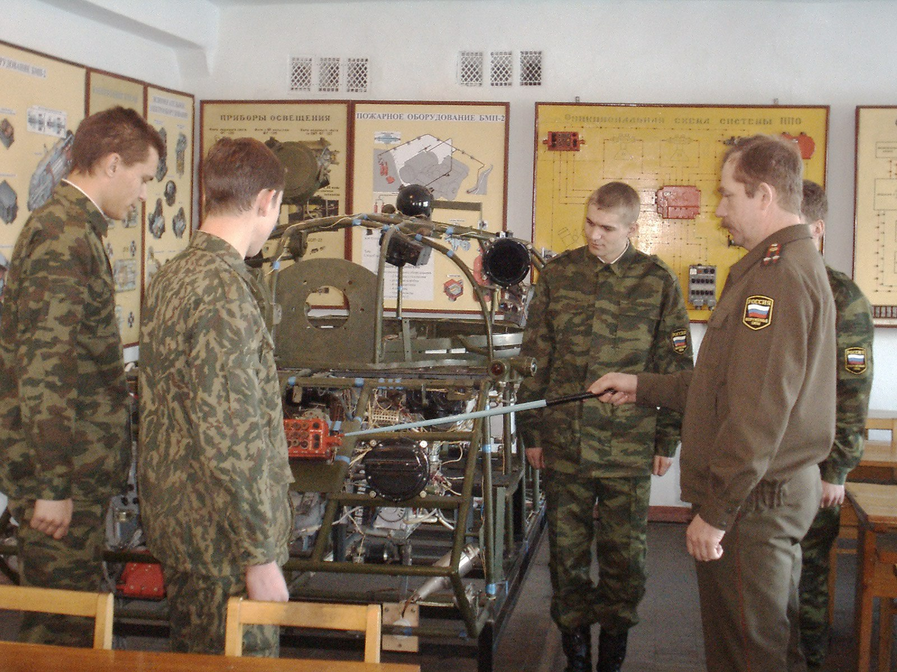
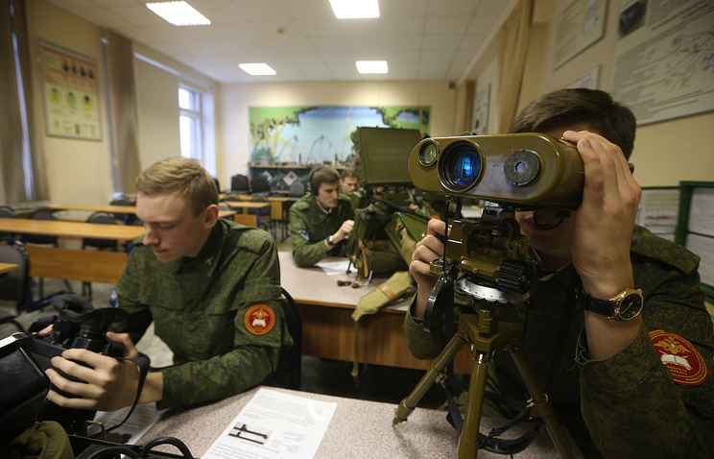
2. Краткая история создания и развития военной кафедры, ее задачи, структура и традиции
Военная подготовка в гражданских вузах является важнейшим элементом системы подготовки и накопления профессионального и квалифицированного мобилизационного ресурса.

Slide 12
Истоки военного образования в гражданских вузах Забайкалья уходят в 70 годы прошлого века. Одна из шести военных кафедр вузов СССР, обеспечивающая подготовку офицеров запаса для Сухопутных и Ракетных войск стратегического назначения., военная кафедра Читинского государственного технического университета (ЧитГТУ) , просуществовавшая с 1976 по 2008 гг., была создана на основании приказа Министра высшего и среднего специального образования СССР № 124 от 30 июля 1976 г.
ЗабГУ имеет многолетний опыт подготовки специалистов по военно-учетным командным, техническим специальностям, а так же обладает помещениями для размещения соответствующих учебно-методических подразделений и классов.

Slide 13
Первоначально военная кафедра проводила подготовку офицеров запаса по специальности ВУС-021101 - командир танковых взводов. На кафедре было два цикла: тактической и общевойсковой подготовки. В 1985 г. Директивой ГК СВ № 458/010 от 23 января на военной кафедре установлены:
цикл тактической подготовки;
цикл огневой подготовки;
цикл военной подготовки.
Кафедра готовила офицеров запаса по двум специальностям:
ВУС-021101 -"Командир танковых взводов»;
ВУС-420100 "Заместитель командира танковой роты по вооружению".

Slide 14
Учебные помещения, предназначенные для проведения занятий по военному обучению были оснащены техническими средствами обучения, табельными образцами учебного вооружения и военной техникой. Особое внимание на военной кафедре уделялось военно-патриотической работе
Военная кафедра Читинского государственного педагогического университета им. Н.Г. Чернышевского (ЧГПИ-ЗабГПУ-ЗабГГПУ) до 2002г. осуществляла подготовку военных руководителей курса начальной военной подготовки (НВП) в школах. Преподавательский состав кафедры был укомплектован офицерами, имеющими войсковой опыт службы на руководящих должностях в частях ВС РФ.

Slide 15
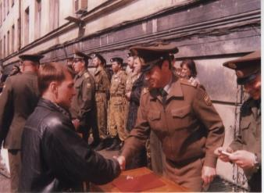
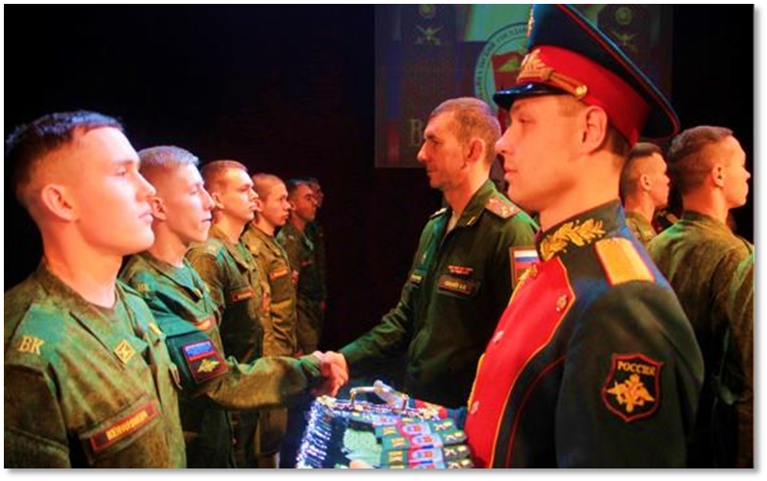
История военной кафедры при Забайкальском государственном университете
20-е годы
Кабинет военного обучения
1976-2008
Военная кафедра
С 2018
Военный учебный центр
За годы работы выпущено более 12 000 специалистов по военно-учётным командным, техническим специальностям.

Slide 16
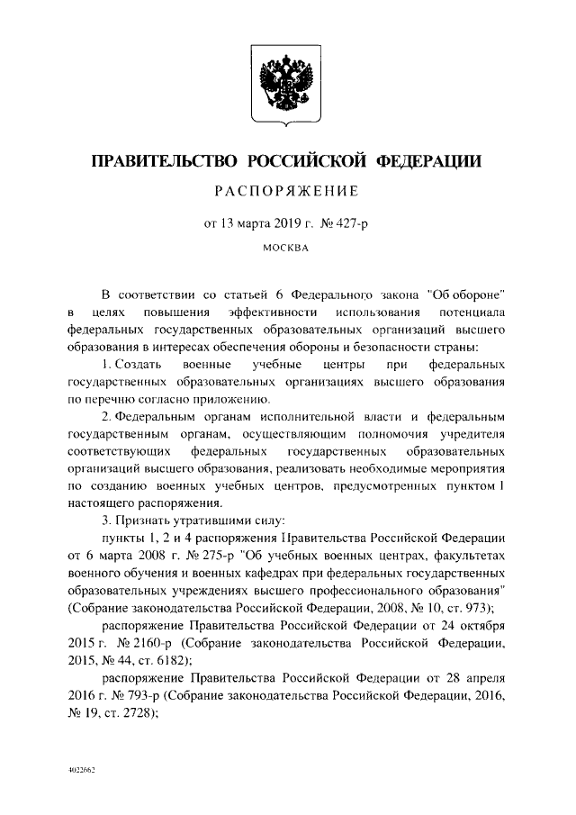
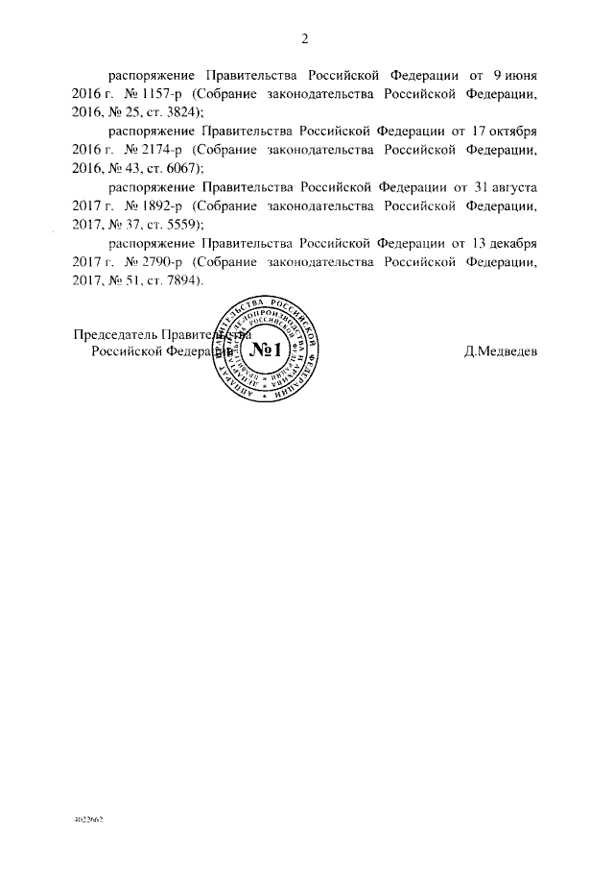
33 чел. | 100 «Стрелковые» (182 «Командир отделения»)
33 чел. | 100 «Стрелковые» (182 «Командир отделения») | 66 чел. | 100 «Стрелковые» (868 «Старший стрелок»)
Подготовка специалистов ведется в интересах
Сухопутных войск Вооруженных сил Российской Федерации

Slide 17
12 декабря 2013 года, Президент Российской Федерации В.В. Путин выступил в своем ежегодном Послании Федеральному Собранию РФ, в котором обозначил необходимость создания подготовленного мобилизационного резерва, преимущественно для рядовых и сержантских должностей военной службы. В докладе, Президент РФ предложил предоставить всем студентам возможность пройти в ходе учебы и последующего военного сбора воинскую подготовку и получить военную специальность, прежде всего по наиболее востребованным командным и воинским специальностям.
Как говорилось ранее, в 2008 г. кафедра была реорганизована, спустя 10 лет решением Правительства Российской Федерации от 13 декабря 2017 года № 2790-р Министерству образования и науки России было предписано - создать военную кафедру при федеральном государственном бюджетном учреждении высшего образования «Забайкальский государственный университет».

Slide 18
31 августа 2018 года состоялся приказ № 911-с ректора Забайкальского государственного университета о допуске граждан к военной подготовке на военной кафедре студентов Забайкальского государственного университета, граждан Российской Федерации, заключивших договор об обучении по программе военной подготовки сержантов запаса, по военно-учетной специальности «Командир мотострелкового отделения» с 01 сентября 2018 г.
Исходя из мобилизационной потребности специалистов Сухопутных войск, а также в целях повышения качества мобилизационного ресурса в нашем регионе заказчиком подготовки определены две военно-учетные специальности: командир мотострелкового отделения (ВУС – 100 код – 182) и старший стрелок (ВУС – 100 код – 868).

Slide 19
В настоящее время на территории Забайкальского края размещаются 19 воинских частей и подразделений. В целях практической реализации программы военной подготовки, проведения учебных сборов граждан в военном учебном центре ЗабГУ используется полевая учебная база 212-го окружного учебного центра (войсковая часть 21250), полигон «Красный Яр» и др. воинские части, расположенные на территории Забайкальского края.

Slide 20
3. Права и обязанности студентов, проходящих военную подготовку
Права и обязанности курсантов, проходящих военную подготовку, определяются законодательством Российской Федерации, общевоинскими уставами, нормативными правовыми актами Правительства Российской Федерации, Министерства обороны Российской Федерации, Министерства образования и науки Российской Федерации, уставом ЗабГУ, правилами внутреннего распорядка ЗабГУ, Положением о Военном учебном центре ЗабГУ, а также заключенным договором.

Slide 21
Курсанты, проходящие обучение в Военном учебном центре при ЗабГУ, имеют право:
- На уважение своего человеческого достоинства, на свободу совести, информации, на свободное выражение собственных мнений и убеждений;
Пользоваться библиотекой, информационными фондами Военного учебного центра ЗабГУ;
- Принимать участие в военно-научной работе, представлять свои научные работы на межуниверситетские, межведомственные и всероссийские конкурсы, участвовать в олимпиадах;
- Получать консультации по правовым вопросам, касающимся обучения в Военном учебном центре и прохождения военной службы;
- Вносить предложения начальнику Военного учебного центра при ЗабГУ по совершенствованию учебного процесса;
В исключительных случаях, по решению начальника Военного учебного центра ЗабГУ, досрочно сдавать зачеты и экзамены по дисциплинам обучения с последующим освобождением от занятий в текущем семестре, а также обучаться по индивидуальным планам в соответствии с порядком, установленным в ЗабГУ.

Slide 22
Курсанты, проходящие обучение в Военном учебном центре при ЗабГУ, обязаны:
- Быть дисциплинированными, добросовестно выполнять условия договора, настойчиво овладевать знаниями, командными, методическими и практическими навыками по соответствующей ВУС;
- Постоянно посещать все виды учебных занятий, предусмотренные программами подготовки специалистов запаса, принимать участие в мероприятиях, планируемых и проводимых в Военном учебном центре при ЗабГУ в рамках «военного дня»;
- Выполнять в установленные сроки все виды учебных заданий, сдавать зачеты и экзамены, предусмотренные программами подготовки и учебными планами;
- Соблюдать требования общевоинских уставов при нахождении на территории Военного учебного центра при ЗабГУ, в местах проведения занятий, на учебных сборах и при следовании к местам их проведения и обратно;

Slide 23
Курсанты, проходящие обучение в Военном учебном центре при ЗабГУ, обязаны:
- Своевременно предоставлять необходимые данные для оформления документов, установленных в Военном учебном центре по учету студентов, проходящих военную подготовку, а также проходить в установленном порядке медицинское освидетельствование военно-врачебной комиссией военного комиссариата по направлению начальника Военного учебного центра или военного комиссара;
- Соблюдать чистоту в помещениях и на территории Военного учебного центра при ЗабГУ;
- Бережно относиться к вооружению, военной технике, военно-учебному имуществу и имуществу ЗабГУ;
- Знать и строго соблюдать правила и меры безопасности при обращении с оружием, работе на вооружении, военной, автомобильной технике и в других случаях;
- Знать и строго выполнять требования личной безопасности при нахождении в Военном учебном центре, пожарной безопасности и режима секретности;
Докладывать по команде о полученных замечаниях.

Slide 24
В Военном учебном центре при ЗабГУ курсанты должны строго соблюдать порядок и правила воинской вежливости, беспрекословно выполнять требования профессорско-преподавательского состава, приказы и приказания командиров учебных взводов и командиров отделений.
Все действия курсантов регламентируются общевоинскими уставами, распорядком дня центра, расписанием занятий, приказами и распоряжениями начальника Военного учебного центра при ЗабГУ.
Посещение всех видов занятий в Военном учебном центре является обязательным. За каждый пропуск занятий курсант отчитываются в установленном порядке. В первый день обучения, следующий после пропуска занятий в Военном учебном центре, курсант обязан представить начальнику Военного учебного центра документ, подтверждающий причину пропуска занятий (справку от врача и т.п.), а при отсутствии такого документа - рапорт с указанием причины пропуска занятий.

Slide 25
На занятия курсанты обязаны прибывать своевременно, как правило, за 15 минут до построения, опрятно одетыми, чисто выбритыми, с короткой аккуратной прической, в форме одежды, установленной в Военном учебном центре при ЗабГУ.
Студенту, окончившему ЗабГУ и прошедшему итоговую аттестацию по военной подготовке, в установленном порядке присваивается воинское звание сержанта или солдата при зачислении в запас.

Slide 26
Основаниями для отстранения курсанта от обучения в Военном учебном центре ЗабГУ являются:
отчисление из ЗабГУ;
невыполнение студентом условий договора;
нарушение устава ЗабГУ, правил внутреннего распорядка ЗабГУ;
несоответствие студента установленным законодательством Российской Федерации требованиям, предъявляемым к получаемой ВУС, в том числе, к состоянию здоровья (на основании заключения военно-врачебной комиссии военного комиссариата, в котором студент состоит на воинском учете);
невозможность продолжения военной подготовки по независящим от студента причинам (по желанию студента);
инициатива Министерства обороны Российской Федерации, в случае невозможности продолжения курсантами военной подготовки по независящим от Министерства обороны Российской Федерации причинам.
Отстранение курсанта от обучения в Военном учебном центре осуществляется приказом ректора ЗабГУ, заключенный с ним договор расторгается и повторно такой гражданин к военной подготовке не допускается.

Slide 27
4. Командование и состав ВС РФ. Военные округа
Вооружённые Силы Российской Федерации — государственная военная организация Российской Федерации, предназначенная для отражения агрессии, направленной против Российской Федерации, для вооружённой защиты территориальной целостности и неприкосновенности её территории, а также для выполнения задач в соответствии с международными договорами России.
Штатная численность Вооружённых Cил устанавливается указами президента Российской Федерации 17 ноября 2017 г. Президент РФ В. В. Путин подписал указ № 555 «Об установлении штатной численности Вооруженных Сил Российской Федерации», которым численность Вооруженных сил РФ определена в 1 902 758 единиц, в том числе 1 013 628 военнослужащих. Указ вступает в силу с
1 января 2018 года.
Укомплектованность Российской армии личным составом:
25 августа 2022 года президент РФ Владимир Путин подписал указ об увеличении штатной численности Вооруженных сил РФ (включая гражданский персонал) с 1 января 2023 года - на 137 тыс. человек, с 1 млн 902 тыс. 758 до 2 млн 39 тыс. 758. Тем же указом была увеличена штатная численность военнослужащих с 1 млн 13 тыс. 628 до 1 млн 150 тыс. 628.
Впервые в истории России сержантский состав полностью стал профессиональным.

Slide 28
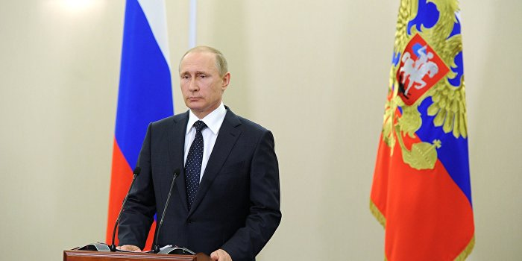
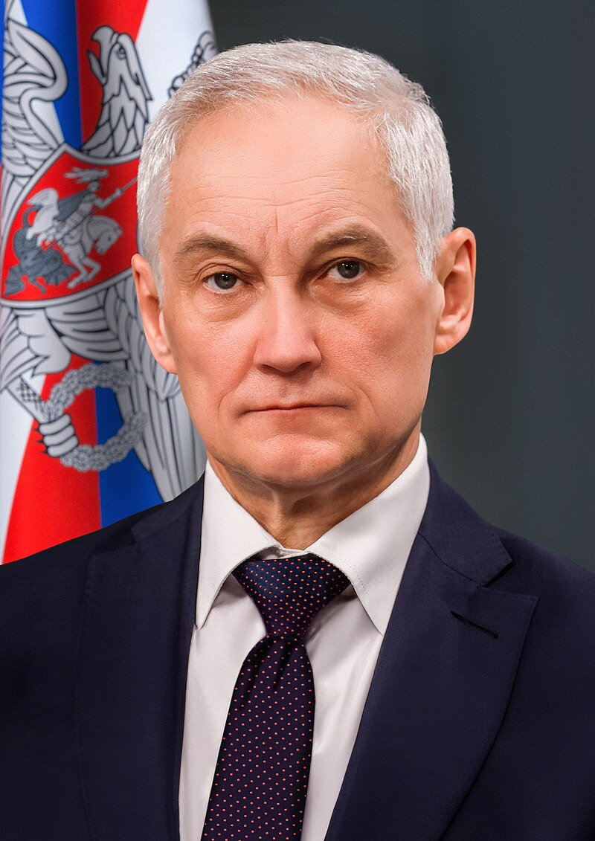
Верховным главнокомандующим Вооружёнными Силами Российской Федерации является президент Российской Федерации —
Владимир Владимирович Путин
В случае агрессии против России или непосредственной угрозы агрессии он вводит на территории России или в отдельных её местностях военное положение, с целью создания условий для её отражения или предотвращения, с незамедлительным сообщением об этом Совету Федерации и Государственной думе для утверждения соответствующего указа.
Министерство обороны Российской Федерации является органом управления Вооруженными силами Российской Федерации. Министерство обороны возглавляет Министр обороны Российской Федерации, назначаемый на должность и освобождаемый от должности президентом России по представлению председателя Правительства России. Действующий Министр обороны Российской Федерации — Действительный государственный советник Российской Федерации 1 класса Андрей Белоусов (с 14 мая 2024 года).

Slide 29
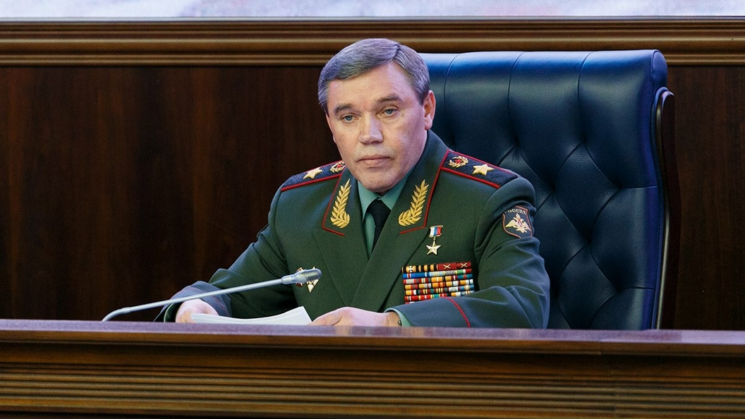
Генеральный штаб Вооружённых сил Российской Федерации - центральный орган военного управления и основной орган оперативного управления Вооружёнными силами.
Действующий начальник
Генерального штаба Вооружённых Сил Российской Федерации — Герой Российской Федерации генерал армии Валерий Герасимов
(с 9 ноября 2012 года).
К основным задачам Генштаба относятся:
осуществление стратегического планирования применения вооружённых сил, других войск, воинских формирований и органов с учётом их задач и военно-административного деления страны.

Slide 30
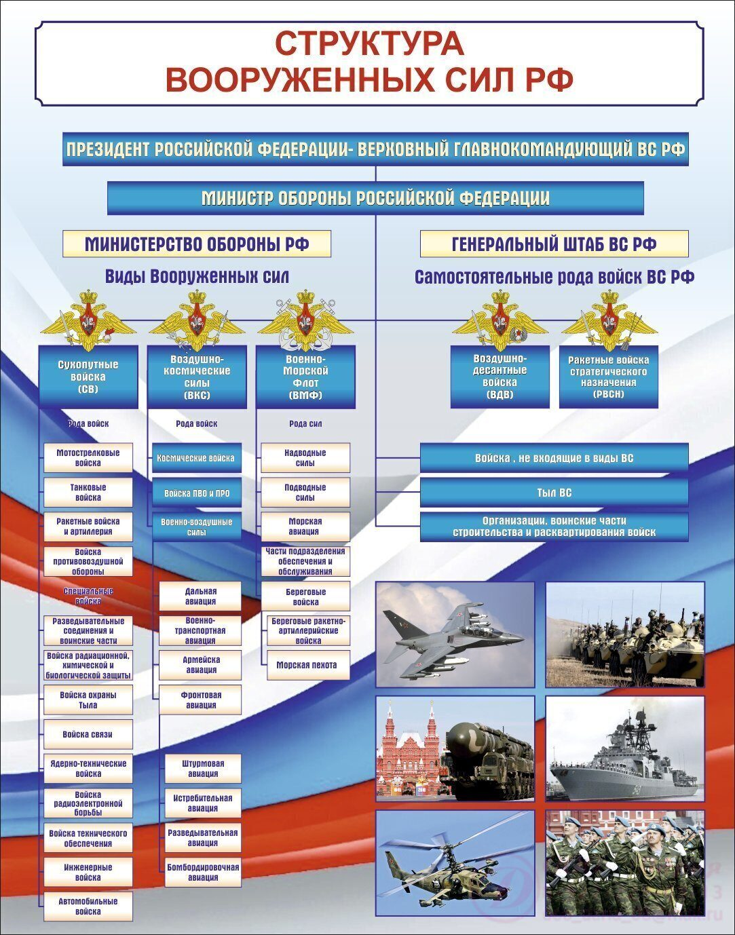

Slide 31
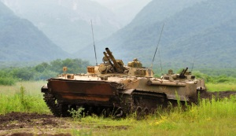
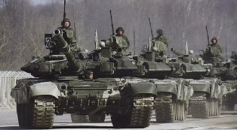
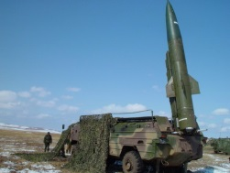
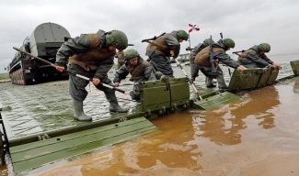
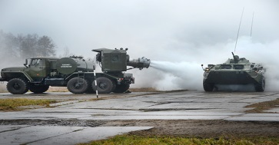
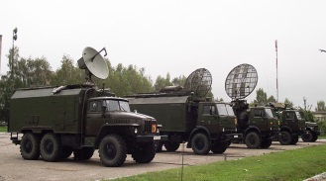
Структура Сухопутных войск РФ
Главнокомандующий СВ
Главный штаб СВ
Рода войск
Мотострелковые войска
Инженерные войска
Разведывательные соединения и воинские части
Танковые войска
Войска РХБЗ
Войска противо-
воздушной обороны
Ракетные войска и артиллерия
Войска связи

Slide 32
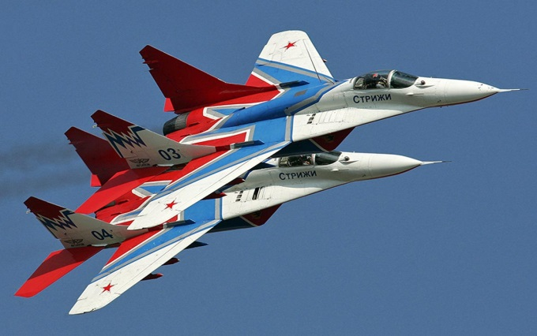
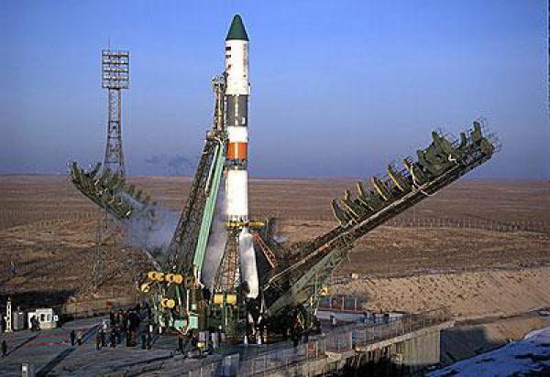
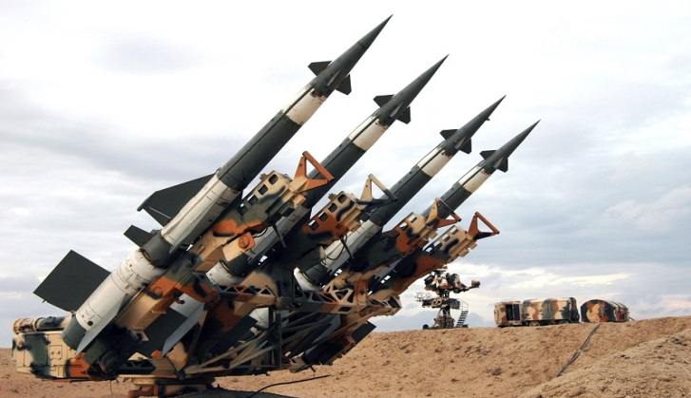
Структура Воздушно-космических сил РФ
Главнокомандующий ВКС
Главный штаб ВКС
Рода войск
Войска противо-
воздушной и противо- ракетной обороны
Военно-воздушные силы
Космические войска

Slide 33
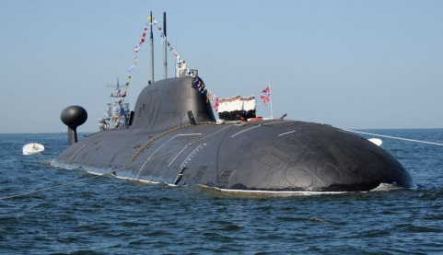
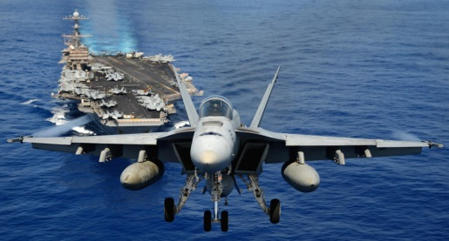
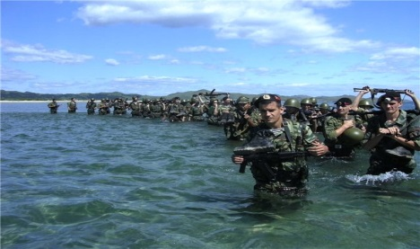
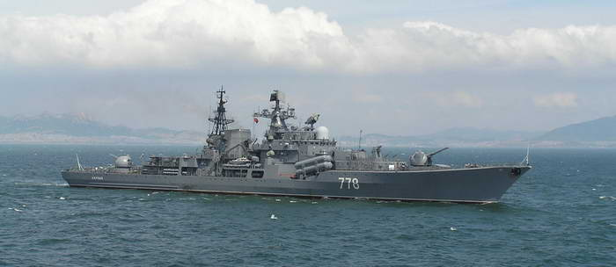
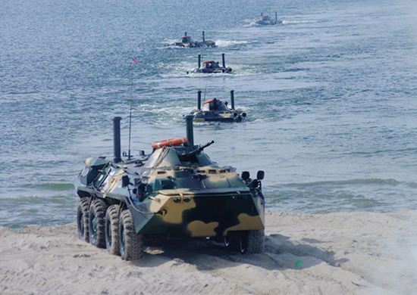
Структура Военно-морского флота
Главнокомандующий ВМФ
Главный штаб ВМФ
Рода силы (войск)
Подводные силы
Надводные силы
Морская авиация
Береговые войска
Морская пехота

Slide 34
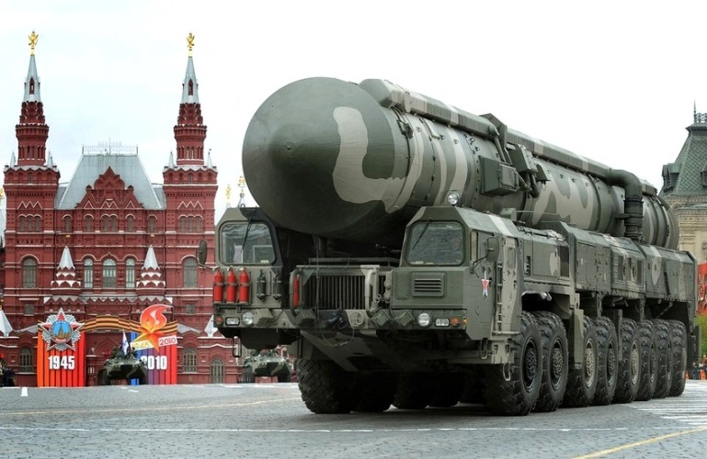
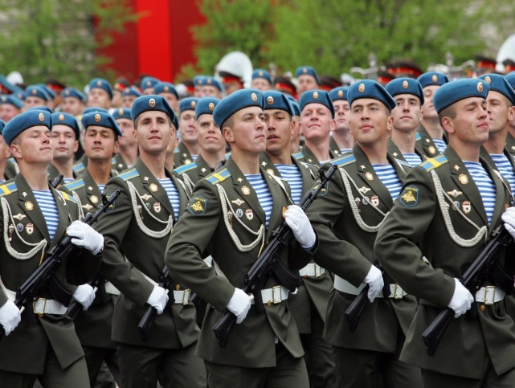
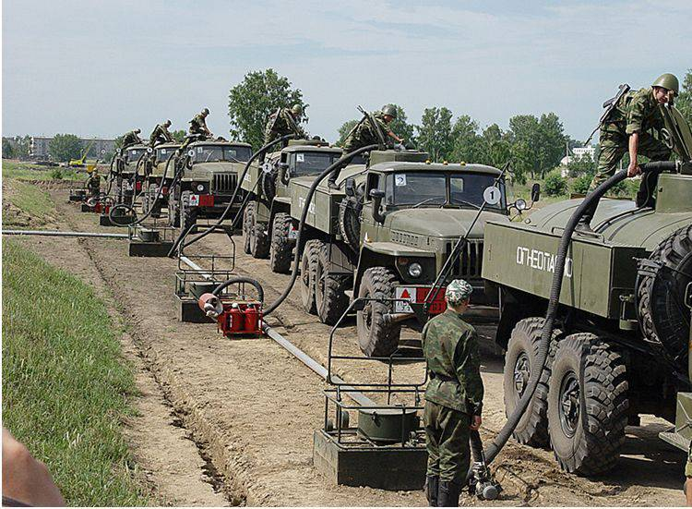
Отдельные рода войск ВС РФ
Ракетные войска стратегического назначения (РВСН) - войска постоянной готовности. Их предназначение сдерживание потенциального агрессора от развязывания войны против России и её союзников.
Воздушно-десантные войска (ВДВ)
предназначены для боевых действий в тылу противника.
Тыл ВС предназначен для тылового обеспечения войск и сил флота всем необходимым в интересах их эффективной жизнедеятельности

Slide 35
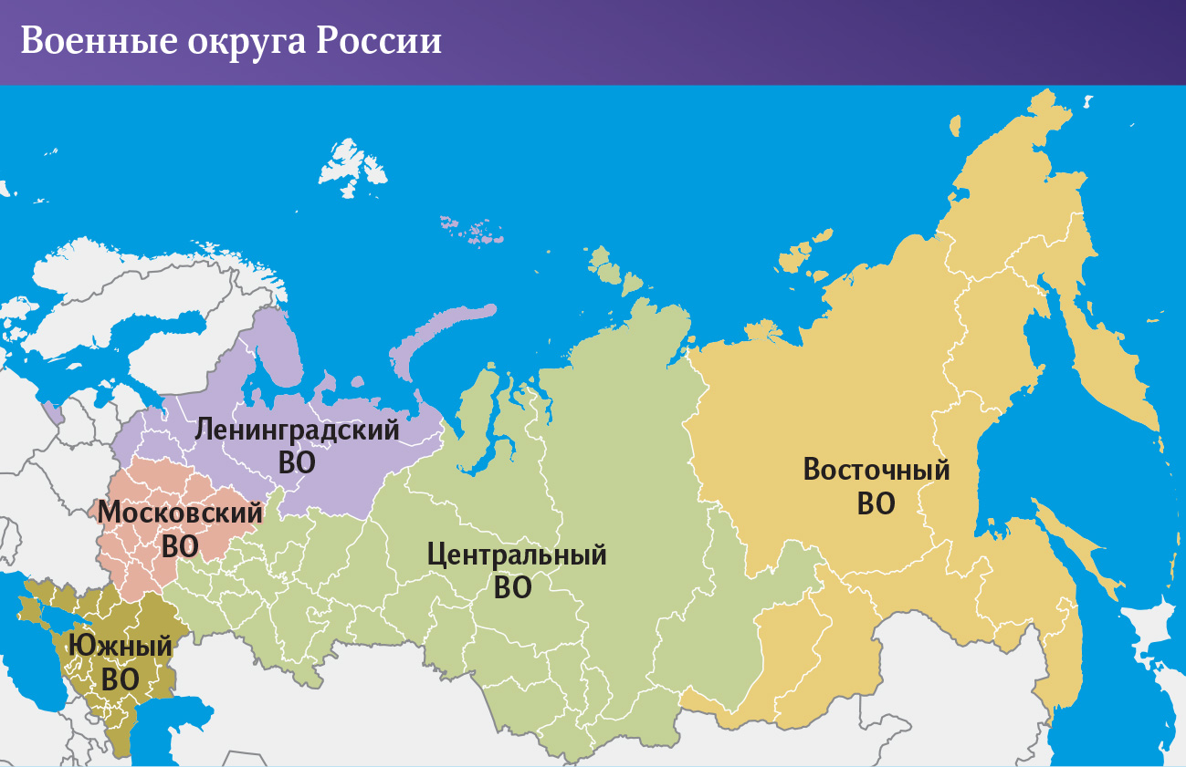
Военно-административное деление Российской Федерации
Московский военный округ — штаб в Москве;
Ленинградский военный округ — штаб в Санкт-Петербурге;
Южный военный округ — штаб в Ростове-на-Дону;
Центральный военный округ — штаб в Екатеринбурге;
Восточный военный округ — штаб в Хабаровске.

Slide 36
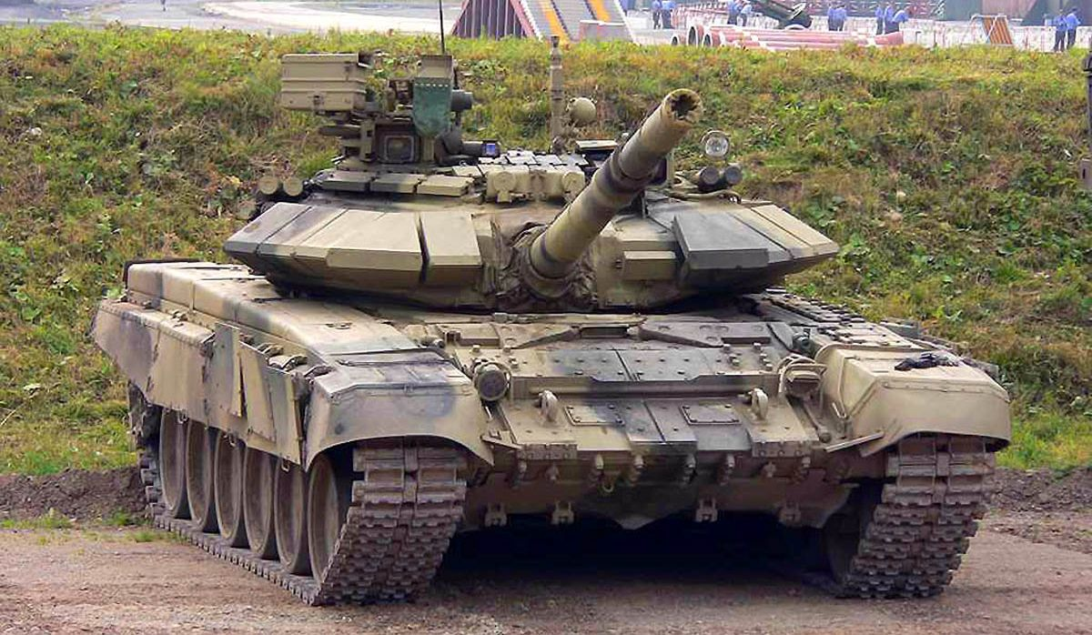
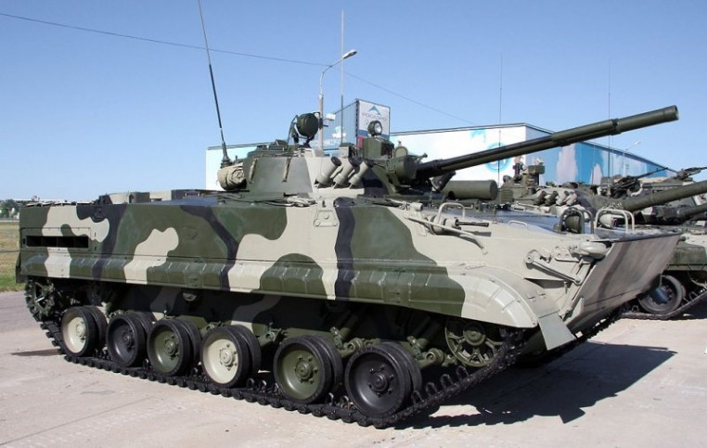
5. Вооружение и военная техника
В настоящее время на вооружении сухопутных войск
Состоят танки:
Т-90
Т-80
Т-72
Боевые машины пехоты:
БМП-3
БМП-2
БМП-1

Slide 37
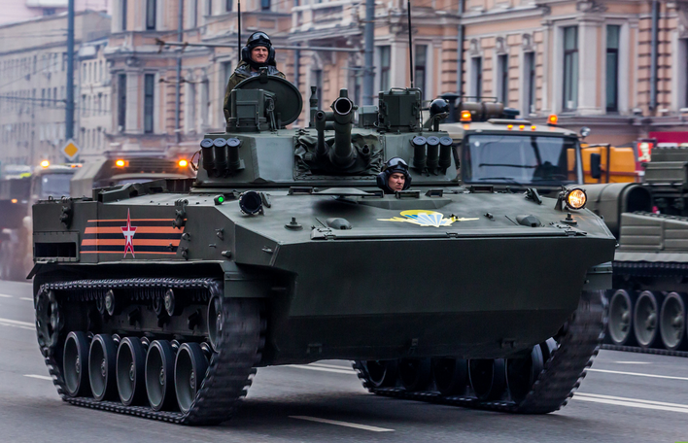
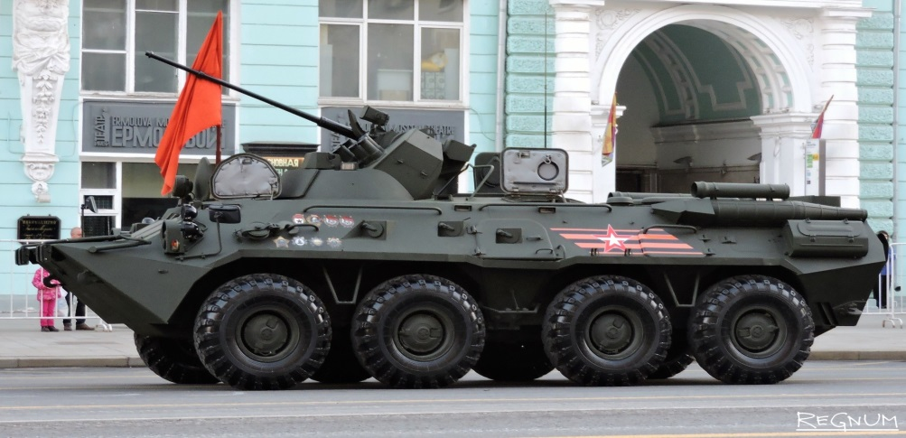
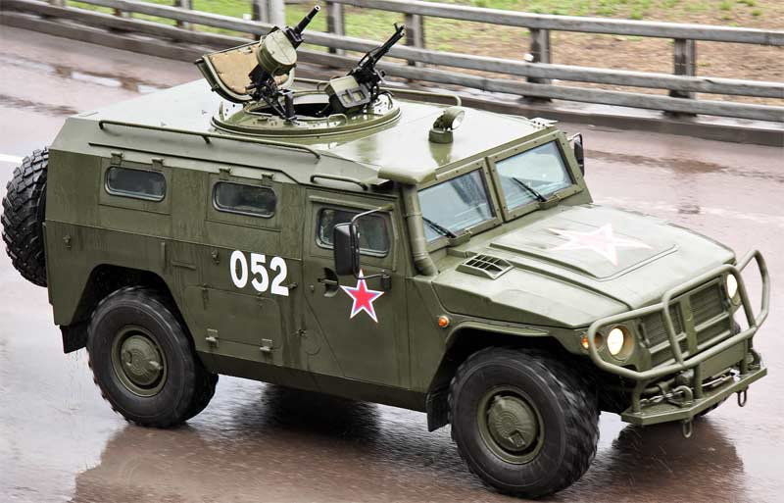
Боевые машины десанта:
БМД-4М
БМД-3
БМД-2
БМД-1
Бронетранспортёры:
БТР-82
БТР-80
БТР-70
Бронеавтомобиль
ГАЗ-2975 «ТИГР»

Slide 38
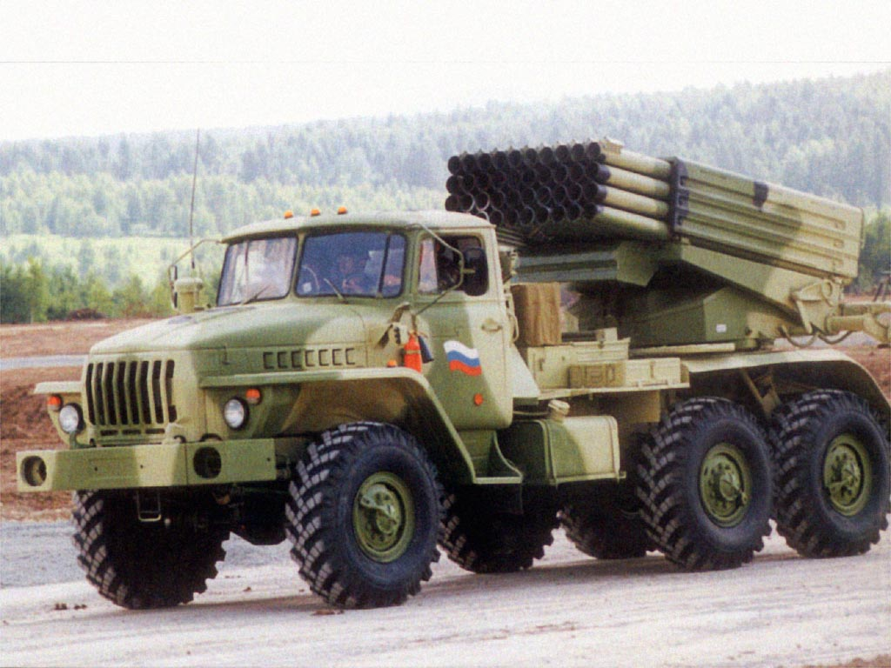
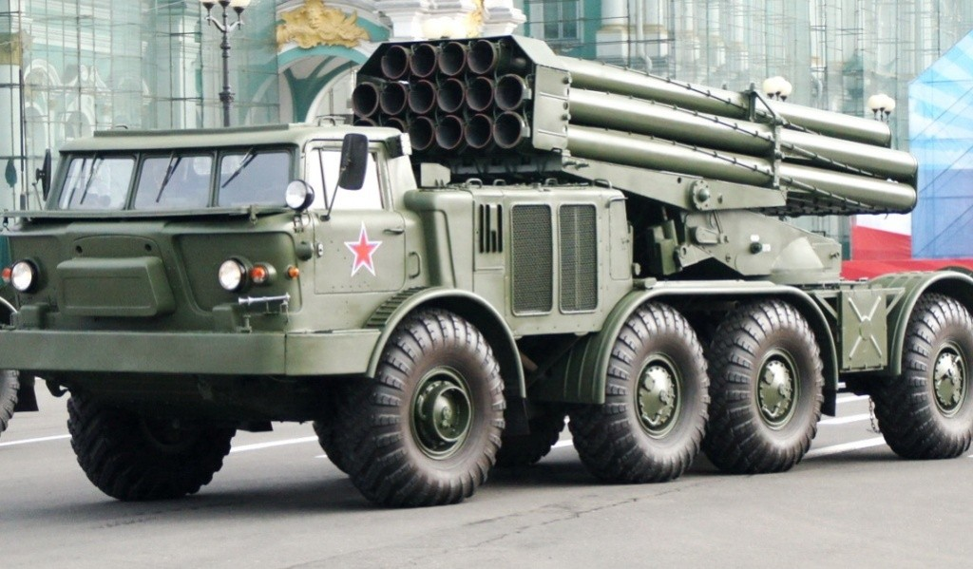
Реактивные системы залпового огня:
- ГРАД
- Ураган

Slide 39
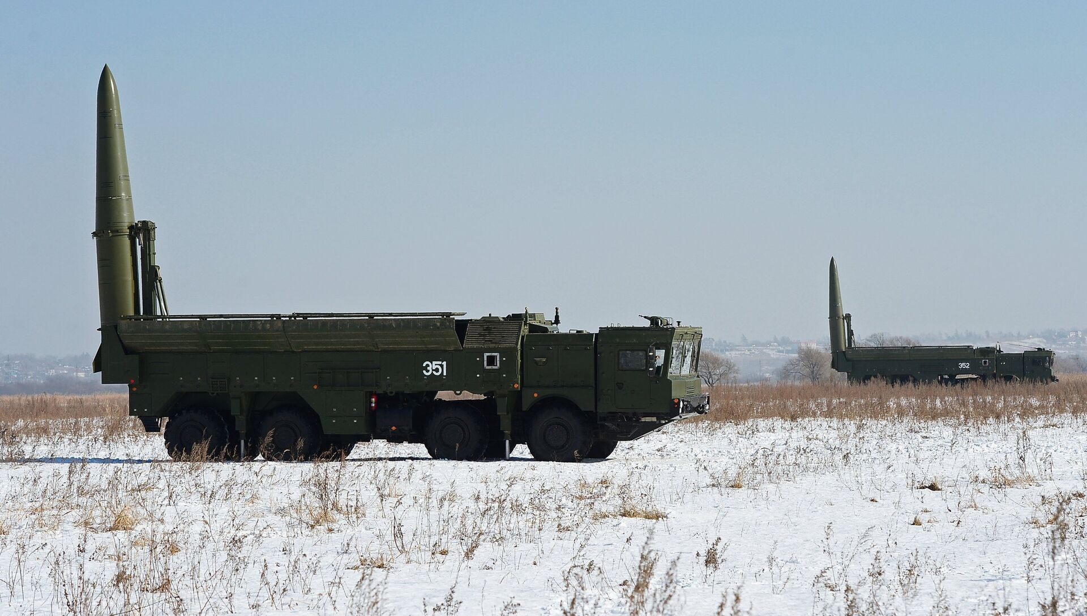
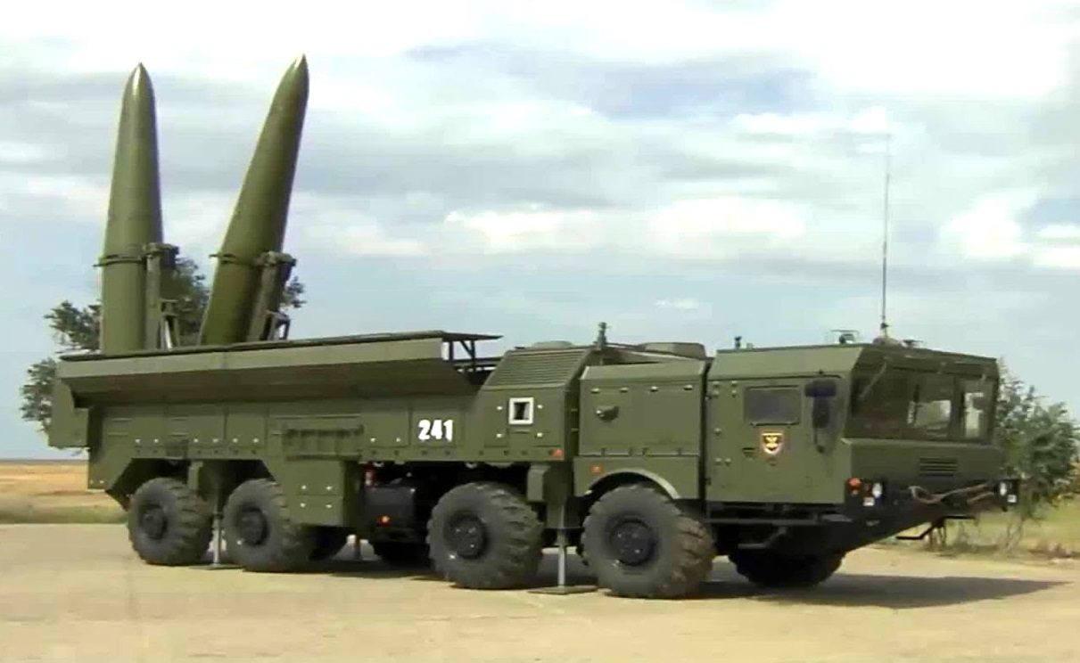
Тактические ракетные комплексы:
- Искандер
- Искандер «М»

Slide 40
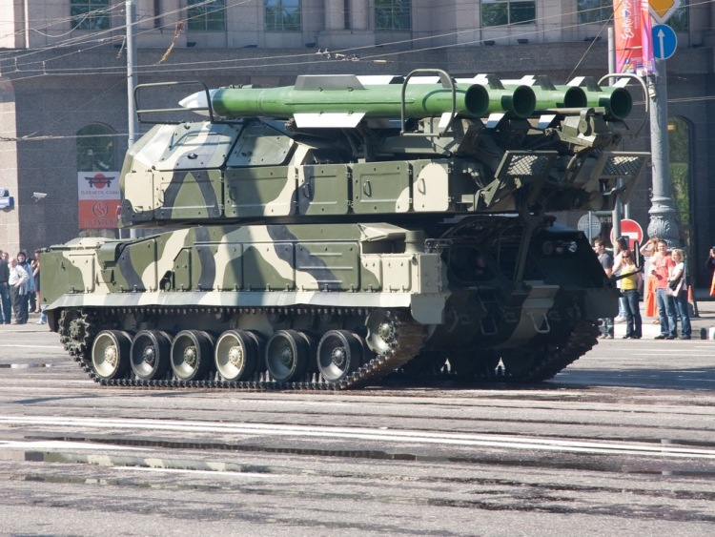
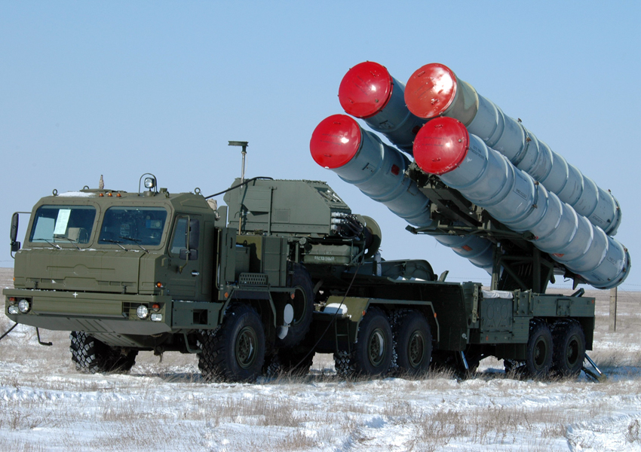
Системы противовоздушной обороны:
- БУК
- С-400

Slide 41
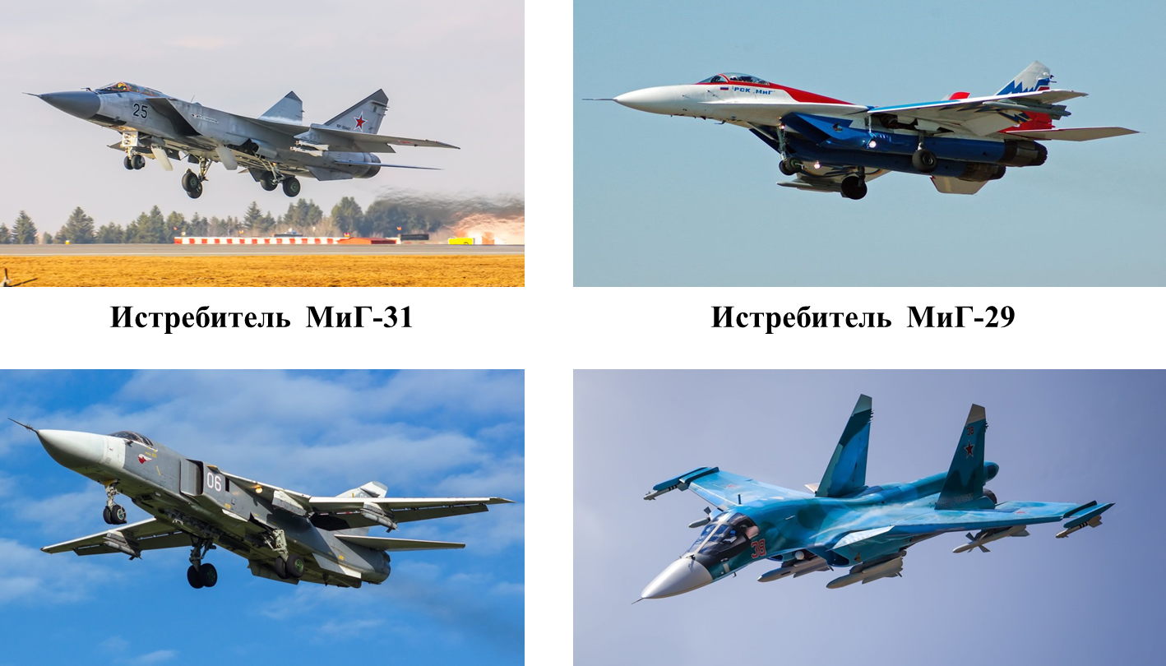
На вооружении Воздушно-космических сил состоят:
Фронтовой бомбардировщик
Су-24
Фронтовой бомбардировщик
Су-34

Slide 42
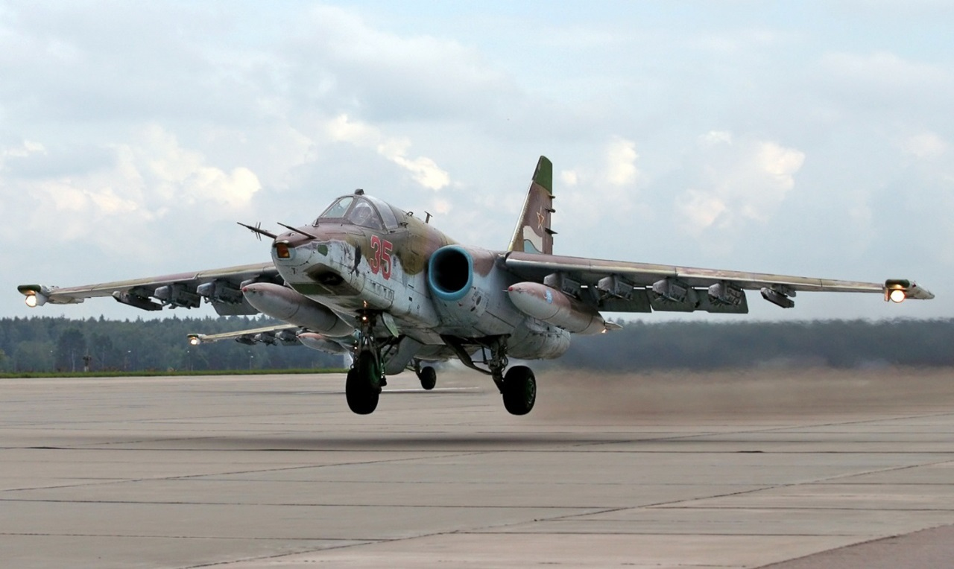
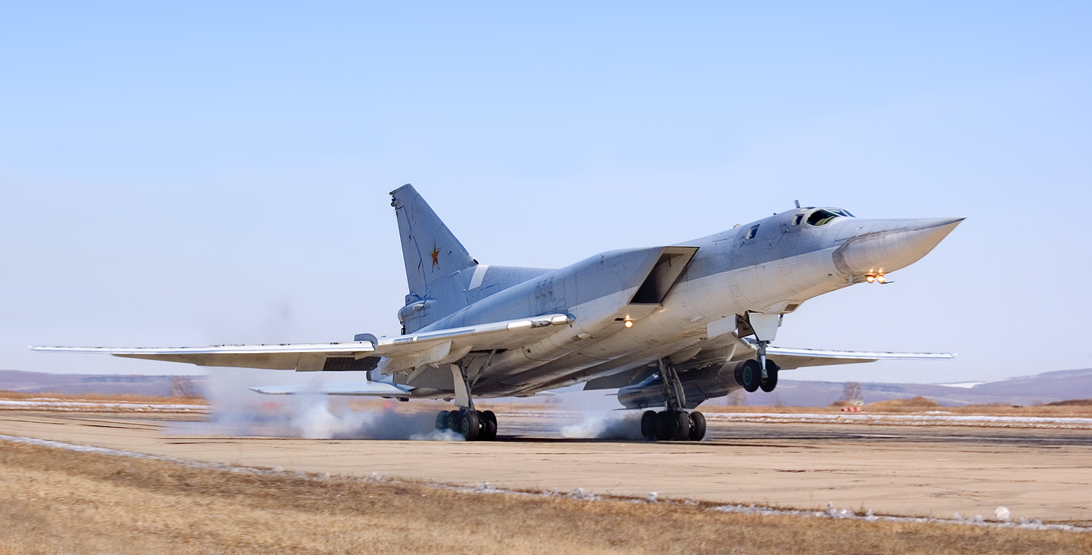
Штурмовик Су-25
Дальний стратегический бомбардировщик-ракетоносец
Ту-22М3

Slide 43
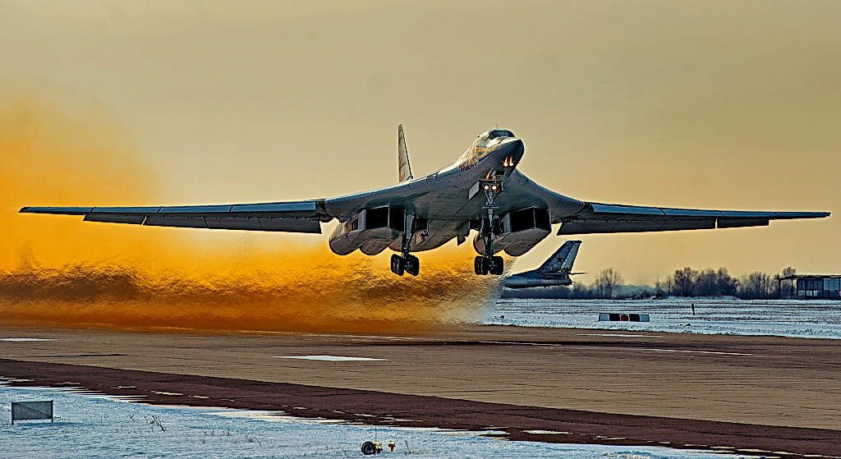
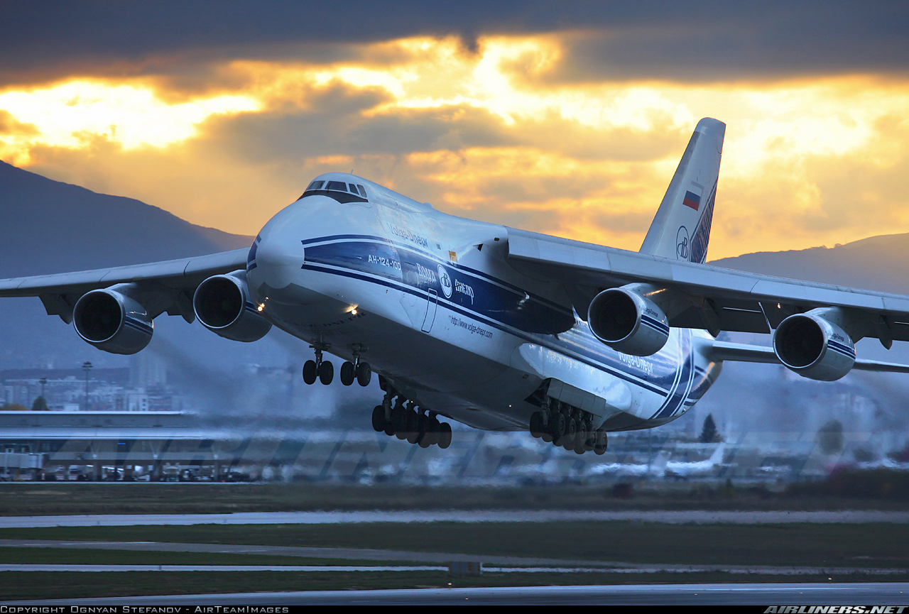
Дальний стратегический бомбардировщик-ракетоносец
Ту-160
Самый большой в мире транспортный самолет
Ан-124 «Руслан»

Slide 44
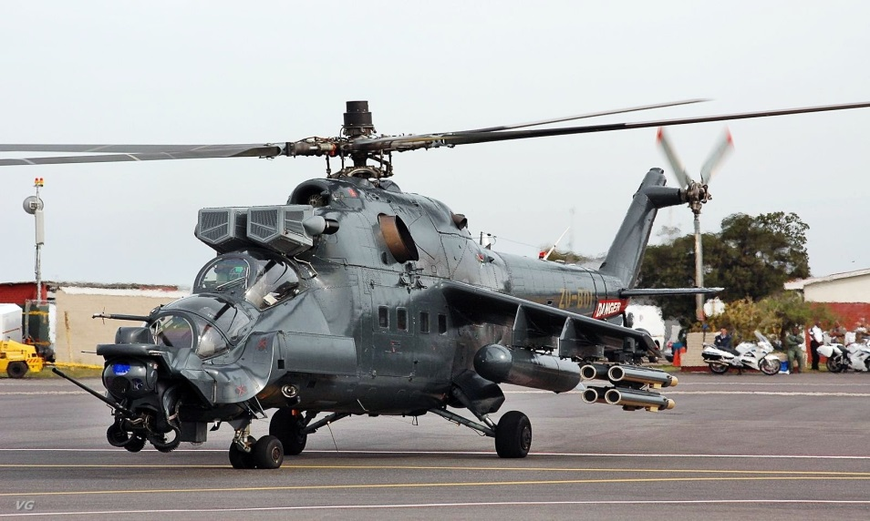
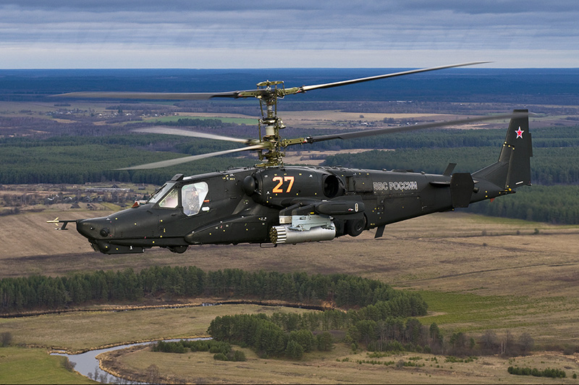
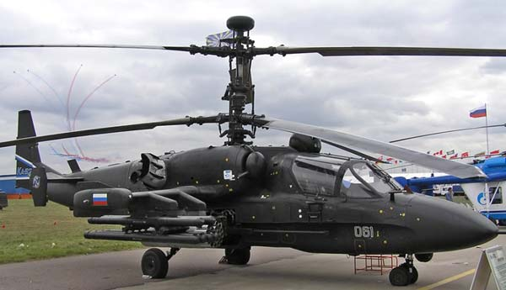
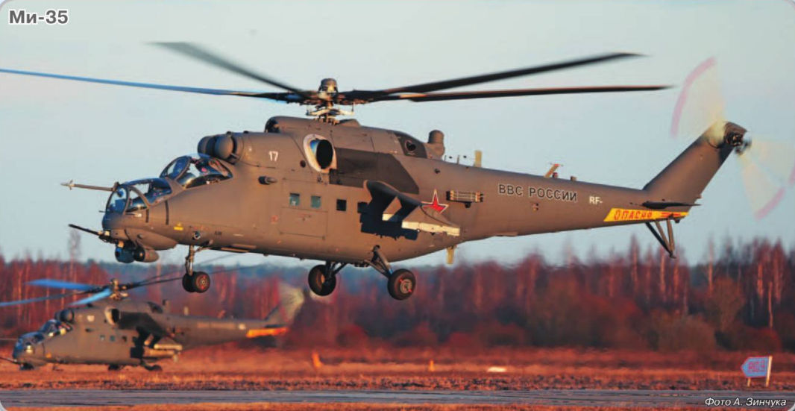
На вооружении ВВС имеются также боевые вертолёты:
Ми -24
Ка-50 «Черная акула»
Ка-52
Ми-35М

Slide 45
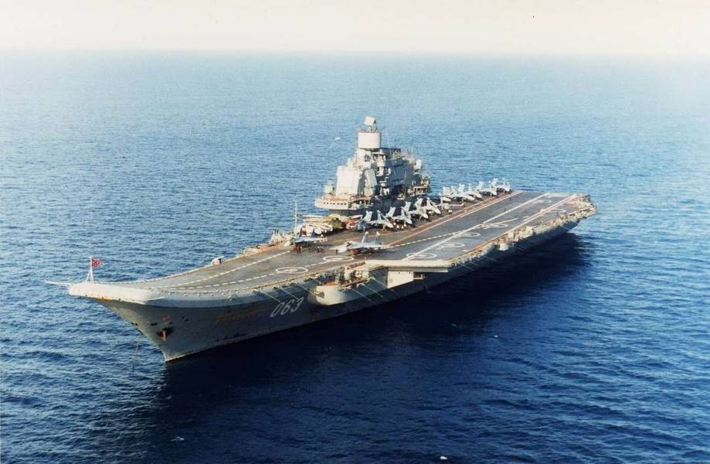
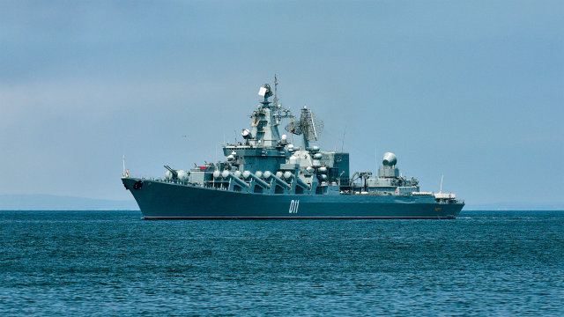
Военно-Морской Флот
Авианесущий крейсер «Адмирал Кузнецов»
Ракетный крейсер
проекта 1144

Slide 46

Стратегические ядерные силы Российской Федерации
Россия обладает самым крупным в мире запасом ядерного оружия и второй после США по численности группировкой
ЯРС, РС-24
стратегических носителей ядерного оружия.
Развёрнутые стратегические ядерные силы распределены в так называемую ядерную триаду:
межконтинентальные баллистические ракеты
баллистические ракеты подводных лодок
стратегические бомбардировщики

